Slide 1
Asp.net core mvc
Предаване на данни от Controller към View

Slide 2
Предаване на данни
Приложението MVC има "V" (изглед), "C" (контролер), но все още няма "M" (модел).
Действията на контролера се извикват в отговор на входяща URL заявка.
Класът контролер е мястото, където е написан кодът, който обработва входящите заявки на браузъра.
Контролерът извлича данни от източника на данни и решава какъв тип отговор да изпрати обратно на браузъра.
Шаблоните за изглед могат да се използват от контролера за генериране и форматиране на HTML отговор към браузъра.

Slide 3
Предаване на данни
Контролерите са отговорни за предоставянето на необходимите данни, за да може шаблонът за изглед да даде отговор.
Шаблоните за изглед НЕ трябва да:
Правят бизнес логиката
Взаимодействат директно с база данни.
Шаблонът за изглед трябва да работи само с данните, предоставени му от контролера.

Slide 4
Предаване на данни
Поддържането на това „разделяне на грижите“ (separation of concerns) помага кодът да се запази:
Чист
Тестваем
Поддържащ се

Slide 5
Предаване на данни
Понастоящем методът Welcome в класа HelloWorldController приема name и id като параметри и след това извежда стойностите директно в браузъра.
Вместо да накарате контролера да изведе този отговор като низ, променете контролера да използва вместо това шаблон за изглед.
Шаблонът за изглед генерира динамичен отговор, което означава, че трябва да се предадат подходящи данни от контролера към изгледа, за да се генерира отговора.

Slide 6
Предаване на данни
Направете това, като накарате контролера да постави динамичните данни (параметрите), от които се нуждае шаблонът за изглед, в речник на ViewData.
Речникът ViewData е динамичен обект, което означава, че може да се използва всеки тип.
Обектът ViewData няма дефинирани свойства, докато не се добави нещо.
Системата за свързване на модела MVC автоматично напасва имената на параметрите name и numTimes от низа на заявката до параметри в метода.
След това шаблонът за изглед може да получи достъп до динамичните данни.

Slide 7
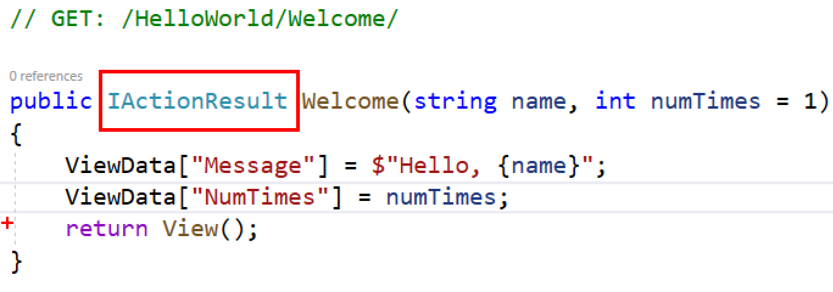
Предаване на данни
В HelloWorldController.cs променете метода Welcome, за да добавите стойност на Message и NumTimes към речника ViewData.

Slide 8
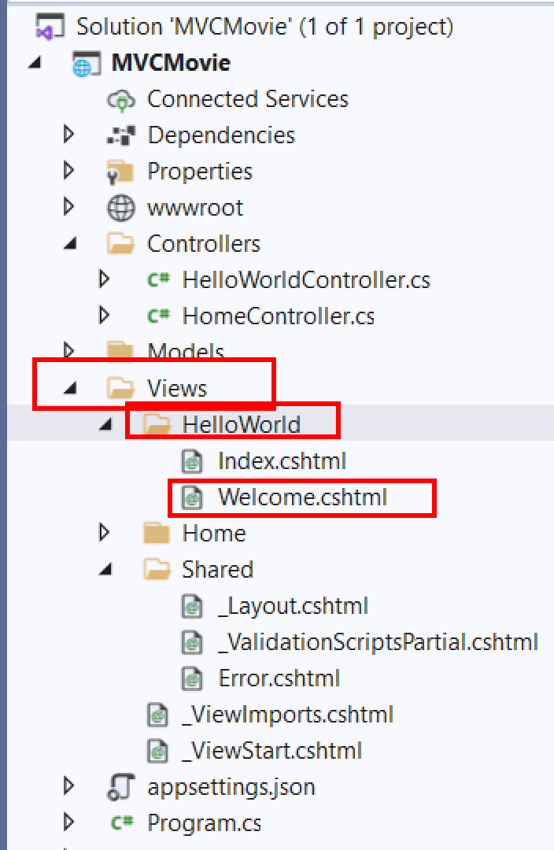
Предаване на данни
Речникът ViewData съдържа данни, които ще бъдат предадени на изгледа.
Създайте view Welcome с име:
Views/HelloWorld/Welcome.cshtml.

Slide 9
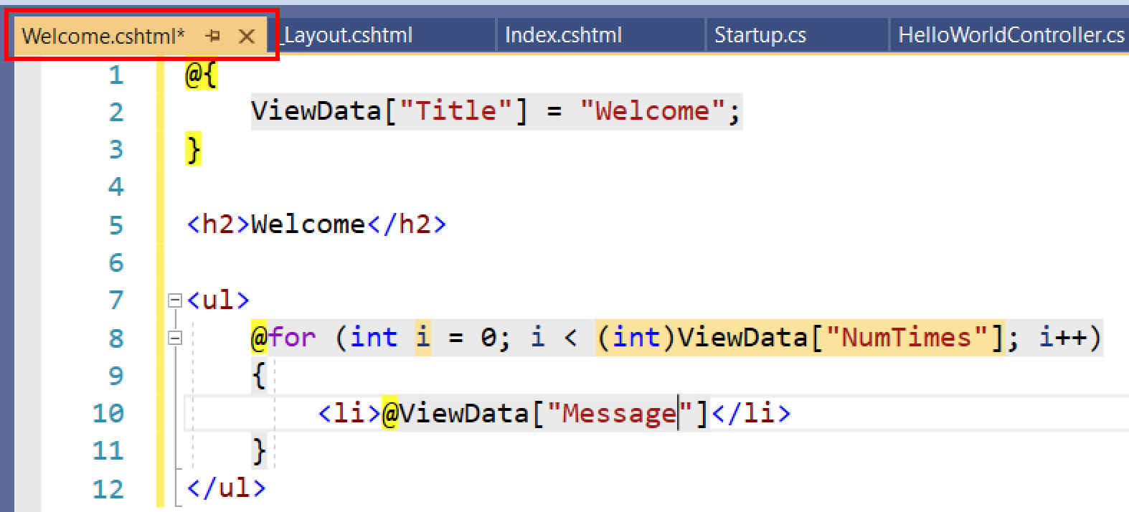
Предаване на данни
Ще създадете цикъл в шаблона за изглед Welcome.cshtml, който показва "Hello" NumTimes.
Заменете съдържанието на Views/HelloWorld/Welcome.cshtml със следното:

Slide 10
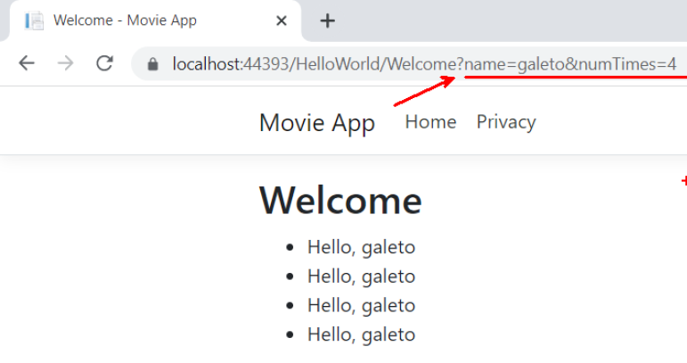
Предаване на данни
Запазете промените и посетете страницата:
https://localhost:{PORT}/HelloWorld/Welcome?name=YourName&numtimes=4
Как работи?
Данните се вземат от URL адреса и се предават на контролера с помощта на модела MVC.
Контролерът пакетира данните в речник на ViewData и предава този обект на изгледа.
След това изгледът изобразява данните като HTML в браузъра.

Slide 11
Предаване на данни
В предишния пример речникът ViewData беше използван за предаване на данни от контролера към изгледа.
По-късно, ще започнем да използваме ModelView за предаване на данни от контролерa към изгледa.
Подходът на ModelView за предаване на данни е за предпочитане пред речника на ViewData.

